Slide 1
Rejsen for gæsteplejen i dagplejen i Brøndby Kommune
Maximalt 3 indskrevne børn frem til 2005 og småbørnsnormering
Gæsteplejeenheder frem til 2005 og under implementeringen af OK 2008 fra 3 til 4 børn
I 2008 var alle kommet på løn for 4 børn
Børnene blev prioriteret så højt muligt
Notes:
1. 3 børn, det galt for de fleste kommuner i Københavns Amt – som det hed den gang – nu kalder vi det Storkøbenhavn
2. Begrebet ”Gæsteenheder” blev indtroduceret i forbindelse med lokallønsforhandlingerne og som en måde at få dagplejernes løn op, så de var berettiget til mindste dagpengesats.
3.
4. Vores kerneopgave blev prioriteret, dvs. børnenes trivsel, udvikling og læring

Slide 2
Dagplejen i Brøndby Kommune
Vi er i alt 29 medarbejdere, 26 dagplejere
Skal have 82 indskrevne børn i gennemsnit
Normeringen er tilpasset med 4,7 pladser til børn i udsatte positioner og manglende indskrivningsmuligheder
Notes:
Ligesom de fleste andre i Storkøbenhavn, er vi en mindre dagpleje
Gennem året skal vi have 82 børn indskreven, det kan gå op og ned. Vi har pt. Svært ved at holde vores normering
.

Slide 3
Lokallønsmidler
Næsten alle lokallønsmidler er langt i vores gæsteplejesystem og normering
Vi fik en mindre forhøjelse af lønbudgettet OK 2008 blev implementeret
Der var enighed om at undgå 5 børns situationer videst muligt
Småbørnsnormeringen blev ophævet
Notes:
Det er blevet prioriteret ikke at have for mange situationer med 5 børn
Udgangspunktet var daværende lønbudget, som aldrig blev overskredet, men nok snarere havde et overskud. Omkring 150.000
Dagplejerne ville meget gerne undgå at have 5 børn, særligt fordi med mistede vores småbørnsnermering

Slide 4
Børnenes ve og vel
Fra 3 børn og småbørnsnormering
Til 4 børn og inden småbørnsnormering
Budgettet holder generelt
Ferieplanlægningen er en udfordring, men har den ikke altid været det?
Notes:
Det var en stor ændring,
Stor ændring
Vores lønbudget holder generelt, vi har ikke oveskredet. Vi ansætter ikke flere end vi har børn på ventelisten til.
Men det er blevet sværere, og sommerferieafholdelsen strækker sig over længere tid

Slide 5
Gæsteplejen i Brøndby Dagpleje – udgangspunkt grupper med 6 dagplejere
4 ud af 6 dagplejer har 3 børn og gæstebørn
2 ud af 6 dagplejere har 4 børn og kun akutte gæstebørn
Tillæg for at modtage gæstebørn på 4. pladsen eller have 4. barn indskrevet, svarer ca. til et trin
Notes:
En gruppe på 6, skal i gennemsnit have
Vi vil helst ikke have mere end 6 dagplejere i en gruppe, alle børn skal kunne gå til alle dagplejere, godt for samarbejdet, børnene skal ikke til for mange voksne
Al fravær skal planlægges indenfor disse rammer – evt. 5 barn ved kurser og ved akut sygdom, dvs. morgenvagten
Tillæg for at modtage gæstebørn på 4. pladsen eller have 4. barn indskrevet, svarer ca. til et trin
Andre tillæg: PC – ansvarlige, handicaptillæg,

Slide 6
5. Barn med og uden løn
ØKONOMI | Udbetalte vederlag pr. dagplejer | Passet 5 børn reelt pr. dagplejer | I alt udbetalt
2011 | 20 | 12 | 402
2012 | 20 | 12 | 720
2013 | 20 | 8 | 556
2014 | 26 | 13 | 568
2015 | 15 | 7 | 520
Notes:
Vorers system er rimelig stabilt, men der er udsving.
2014 lidt anderledes pga. flere langtidssyge end gennemsnitligt.
2015 er anderledes fordi vi har haft meget få børn af forskellige årsager.
Kolonnen med ”Passet reelt 5 børn” er vigtig fordi vi gerne vil undgå 5 børnssituationer og derfor den er med i dag.

Slide 7
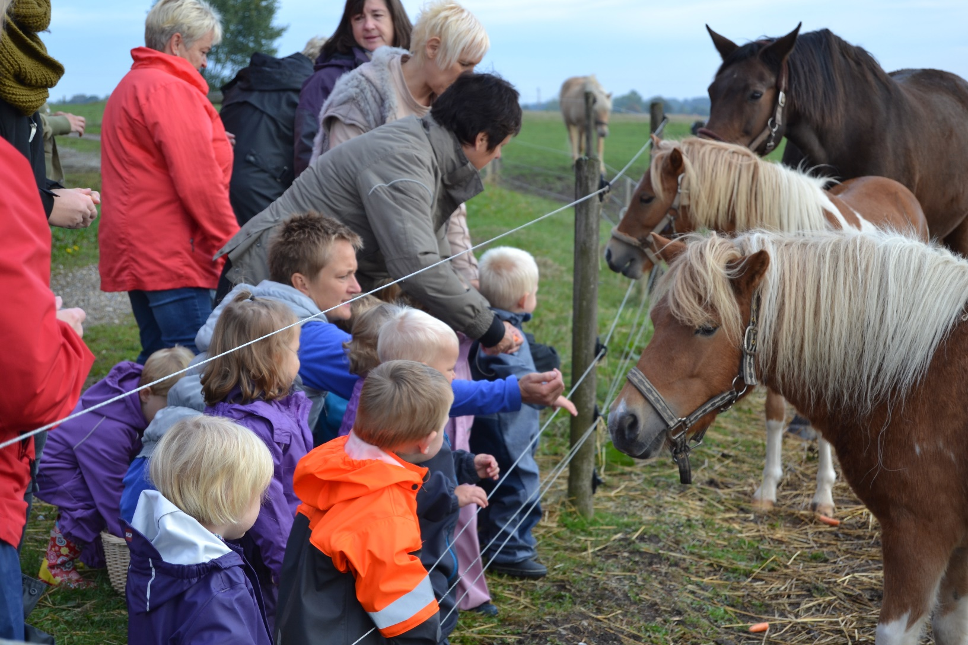
Spørgsmål er velkomne…

